Slide 1
TETTEK ÉS KÖVETKEZMÉNYEK
Kedves Szülők!
Kérjük, hogy segítsenek a gyermeküknek a hittanóra tananyagának az elsajátításában!
A digitális hittanórán szükség
lesz az alábbiakra:
zenehallgatáshoz fejhallgató
Kérem, hogy indítsák el a diavetítést!
Az animációkat csak így tudják látni!
DIGITÁLIS
HITTANÓRA
Javaslat: A Ppt fájlok megjelenítéséhez használják a WPS Office ingyenes verzióját (Letölthető innen: WPS Office letöltések ). Az alkalmazás elérhető Windows-os és Android-os platformokra is!

Slide 2
Áldás, békesség!
Kezdd a digitális hittanórát
az óra eleji imádsággal!

Slide 3
Ha esernyő nélkül megyünk az esőre, akkor …
Ha leejtjük a tojást a földre, akkor …
Beszéljétek meg párban!
Ha sokáig szaladgálunk az udvaron, akkor …
Hogyan folytatnátok
a következő 5 mondatot?
Ha meglocsoljuk a virágot, akkor …
Ha türelmesen beszélünk egymással, akkor …
Ha megbeszéltétek a mondatok befejezését, akkor
beszéljétek meg, hogy melyik befejezés jó, melyik rossz, és
melyik lehet jó is és rossz is.

Slide 4
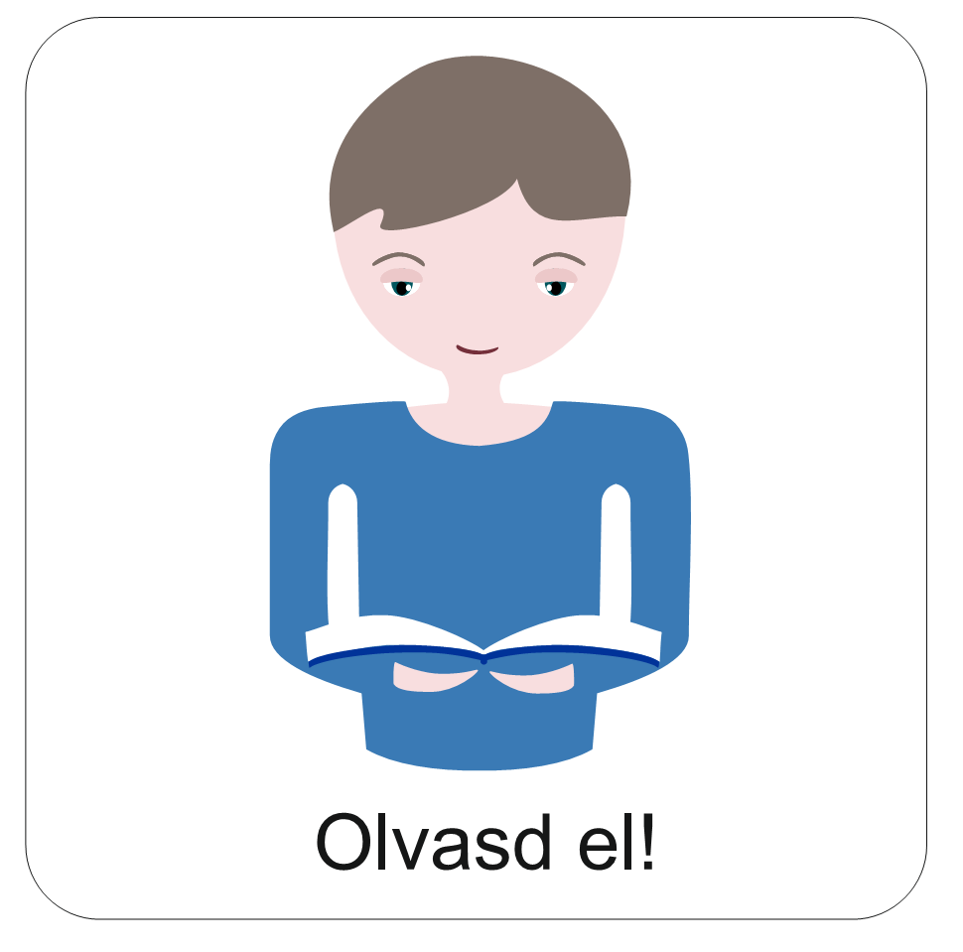
A tetteinknek következménye van.
Ez lehet jó, lehet rossz.
A döntéseink és a tetteink meghatározzák, hogy hogyan alakul egy-egy történet a mindennapjainkban.
Nézzünk meg egy hétköznapi történetet. Vajon hogy dönt Luca,
és hogyan dönt Marci? És mi lesz a döntésük következménye?

Slide 5
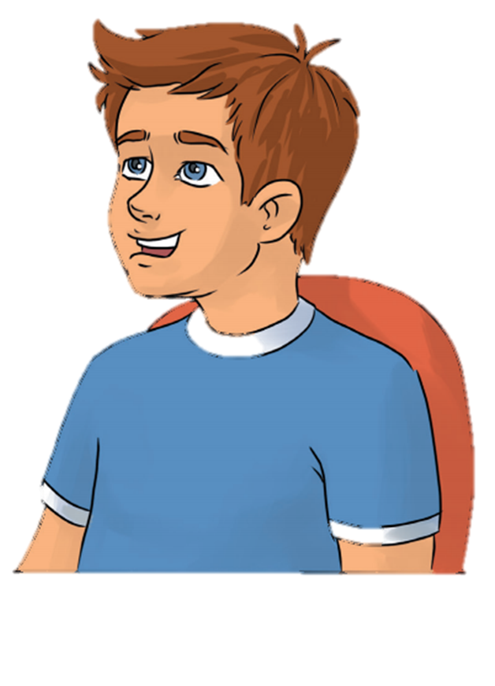
Inkább lennék már is az udvaron!
Ma szeretnék hamar végezni a matekleckémmel.

Slide 6
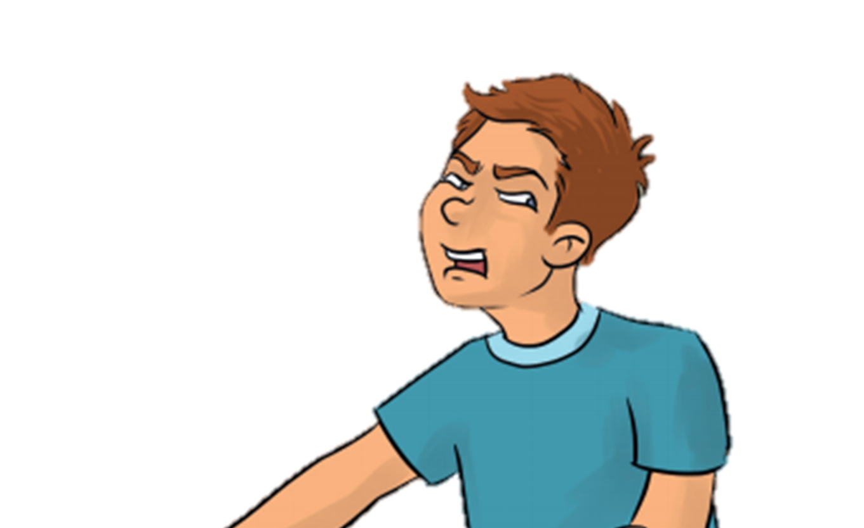
Mi ez?
Luca!
Mit csinálsz?
Most mi történt?
Az az én biciklim!
Én kaptam a születésnapomra!

Slide 7
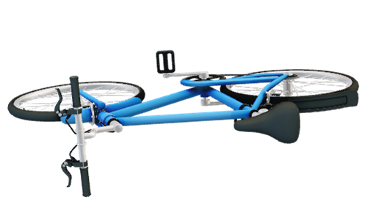
Luca, Marci kishúga ott bringázott az udvaron az ő vadonatúj bringájával, amit a múlt héten kapott a születésnapjára.
De hopp!
Mi történt?!
Luca kicsi lábai nem értek le a pedálokig, a kormány is túl nagy volt neki.
Egyensúlyát elvesztette, már borult is.
Marci felpattant a székéről, és kiviharzott a teraszajtón keresztül a kertbe.
Luca ott feküdt sírva, fölötte a bicikli.

Slide 8
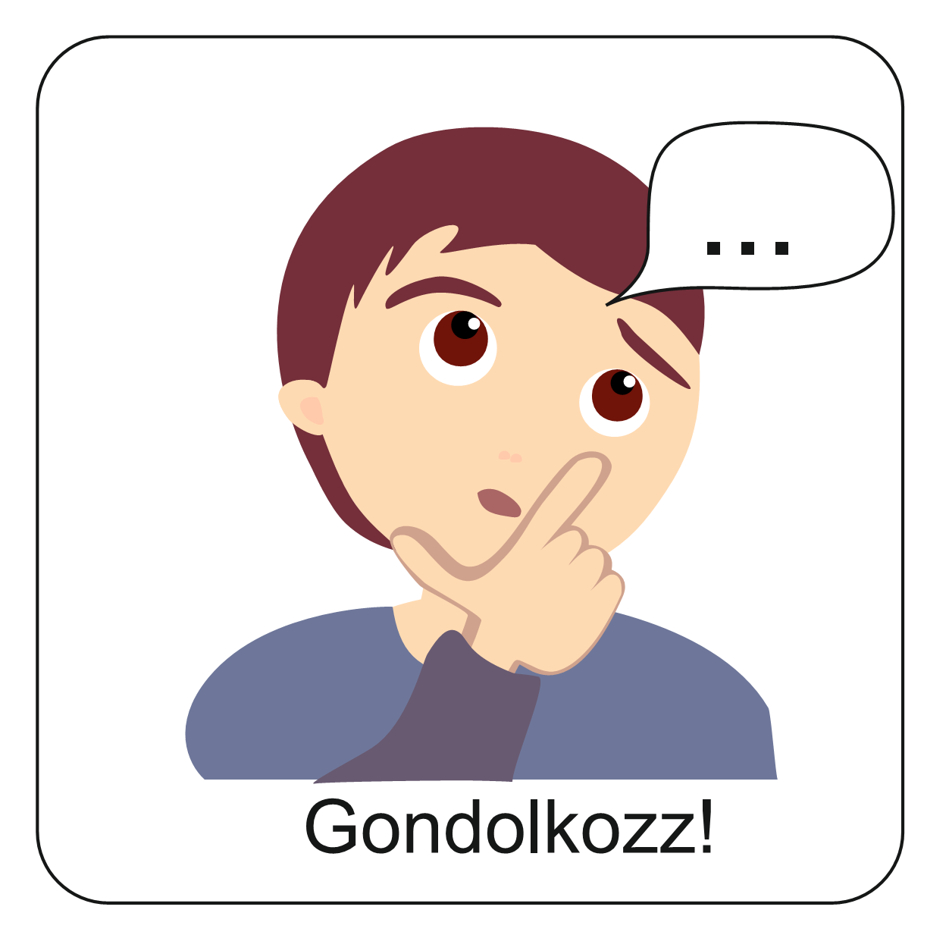
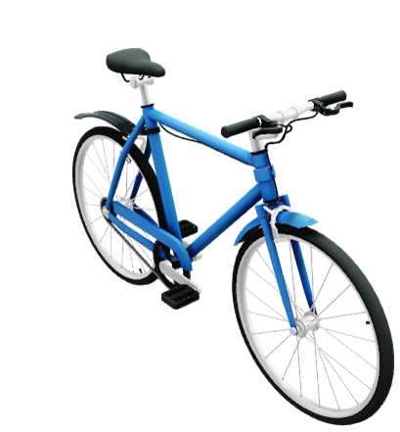
Hogyan végződjön a történet?
Vajon mit fog mondani Marci Lucának?
Összevesznek?
Megbántják egymást?
Meg tudják beszélni?
Tudják tisztázni a problémájukat?
A következő oldalakon két különböző befejezést olvashatsz.

Slide 9
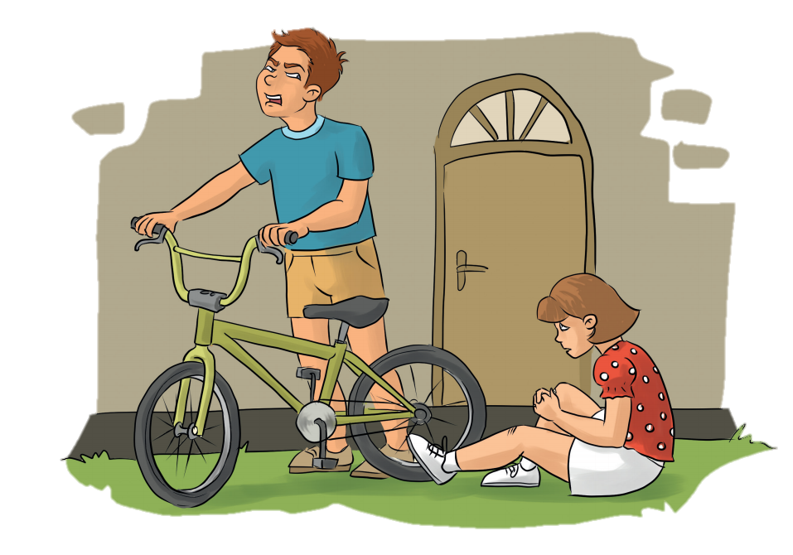
Mit csináltál a biciklimmel?
El sem kérted tőlem!
Tudod mit, megérdemled!
1.
Látod, mi lett belőle?
Aztán felrántotta a biciklit, és otthagyta a testvérét.
A két testvér csúnyán összeveszett.

Slide 10
1.
Ez volt az 1. befejezés.
Ha Marci máshogy viselkedne, akkor hogyan fejeződhetne be a történet?
Olvasd el a 2. befejezést is!

Slide 11
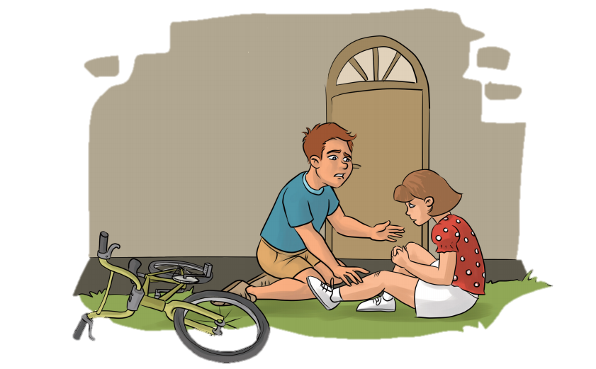
Nem történt bajod? Hadd lássam!
Szerencsére megúsztad egy horzsolással!
Tudod, mit? Lejjebb állítom az ülést, és akkor menni fog neked is!
Hamar meggyógyul! Ne félj!
Amíg befejezem a matekleckét, addig kerekezhetsz nyugodtan.
2.
Luca örömmel nézett a bátyja után. Marci lelkesebben és jobb érzéssel fejezte be leckéjét. Arra gondolt, jót tenni jó.

Slide 12
2.
Ez a másik befejezés.
Így is befejeződhet a történet.
Úgy, hogy a testvérek nem vesznek össze.

Slide 13
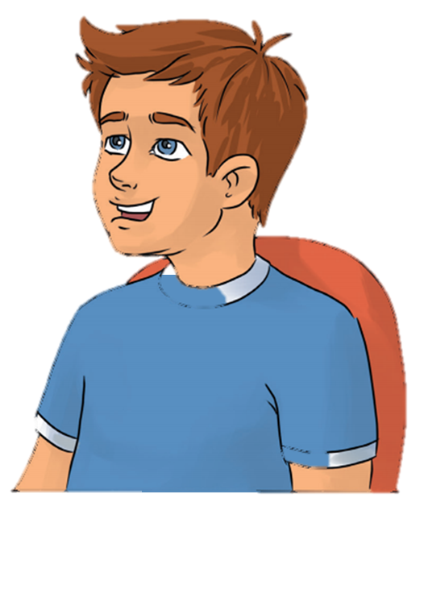
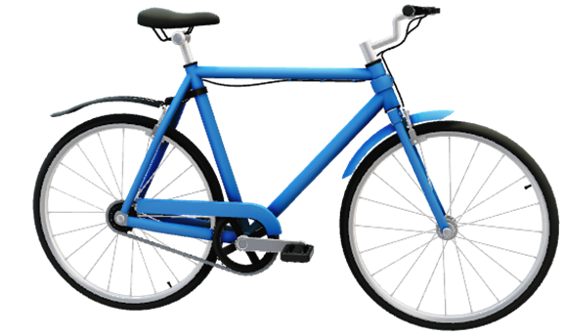
Marci tetteinek is vannak következményei.
Luca tetteinek is vannak következményei.

Slide 14
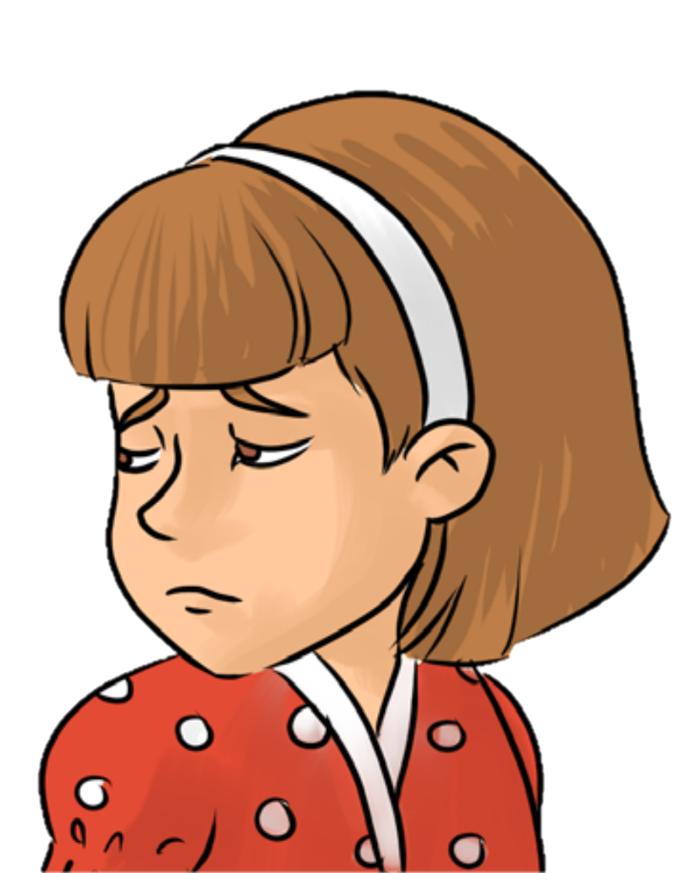
1.
Mi is történt addig, amíg Marci kiszaladt?
Kövessük az eseményeket!
Luca arra vágyott, hogy biciklizzen.
DE
Mit lett a következménye a helytelen tettének?
2.
Nem kérte el a bátyjától a biciklijét.
MIVEL
3.
Nem volt a méretére állítva,
ezért elesett.
EZÉRT
4.
Megütötte magát és magára haragította a bátyját.

Slide 15
Olvasd el Luca tanácsait!
Hogyan lehet helyrehozni egy helytelen tettet?
4. Kérj bocsánatot, amiért megbántottad!
5. Ígérd meg, hogy legközelebb másként cselekszel!
3. Mondd el, hogy miért tetted!
6. Tedd jóvá, amit lehet!
2. Gondolj bele, hogy mit érezhet az,
akivel rosszat tettél!
7. Ha legközelebb hasonló helyzetbe kerülsz, inkább cselekedj másként!
1. Gondold végig, hogy mi történt!

Slide 16
Olvasd el Marci tanácsait!
Hogyan lehet elkerülni, hogy egy rossz helyzet még rosszabb legyen?
2. Kérdezd meg, hogy hogy miért tette!
3. Ha bocsánatot kér, bocsáss meg!
1. Gondold végig, hogy mi történt!
4. Keressetek együtt egy jó megoldást!

Slide 17
Alkossatok párokat! A pár egyik tagja: Luca legyen,
a másik tag: Marci.
Hogyan történhetett a kibékülés
Luca és Marci
tanácsai alapján?
Játsszátok el a kibékülés történetét!

Slide 18
Olvasd el az aranymondást!
Mit gondolsz, hogyan kapcsolódik
Luca és Marci történetéhez?
Aki mást felüdít,
maga is felüdül.
Példabeszédek 11,25
Tanuld meg az aranymondást!

Slide 19
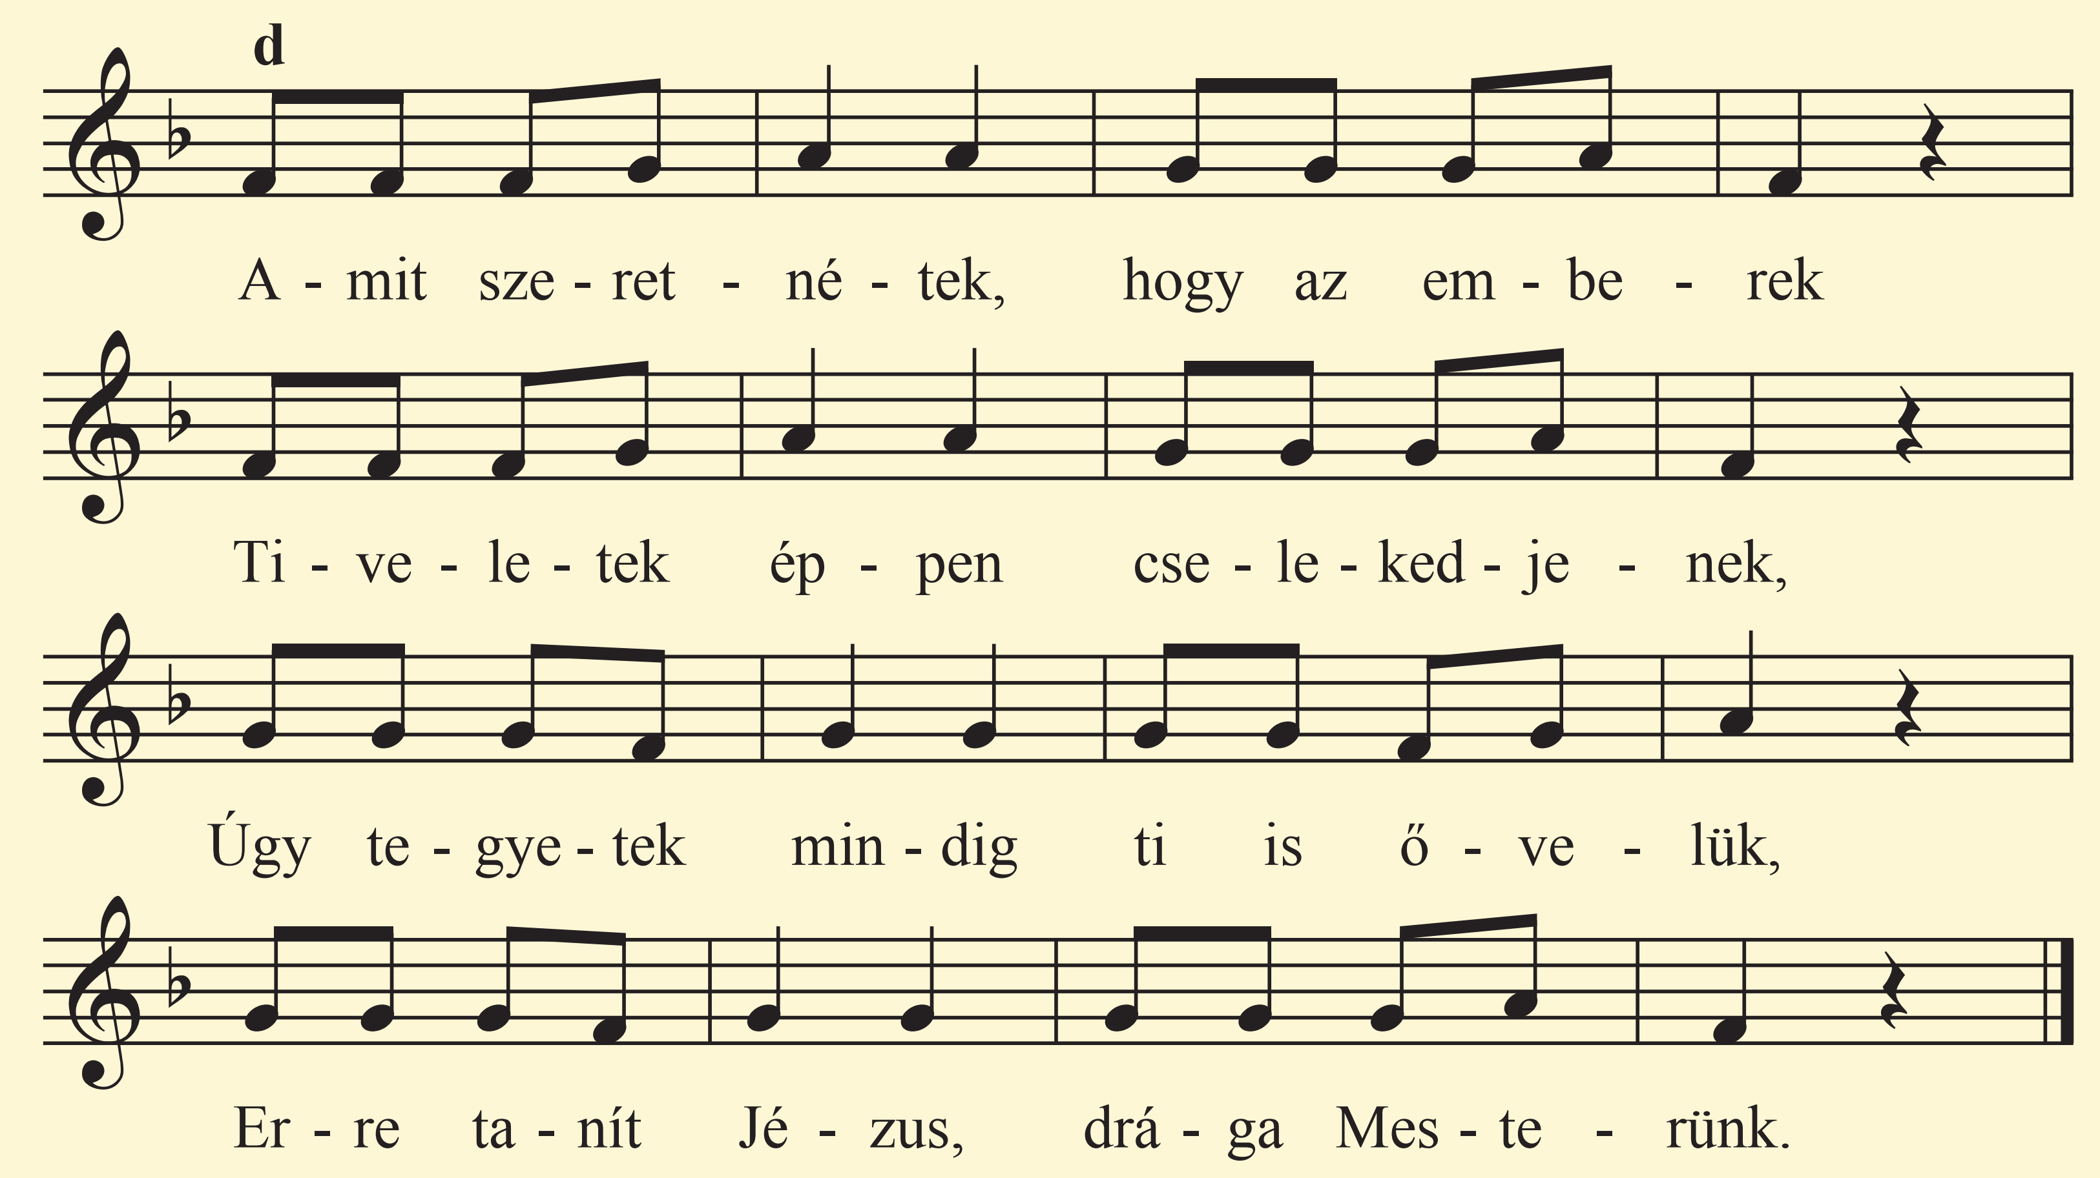
Tanuld meg az éneket! Kattints a hangszóróra, és hallgasd meg!

Slide 20
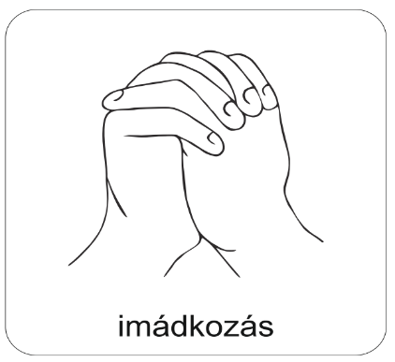
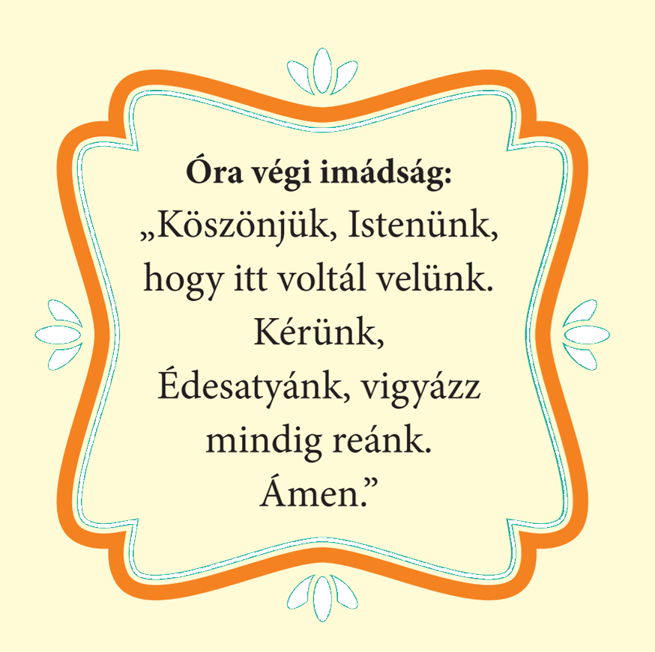
A digitális hittanóra végén így imádkozz!
Kedves Hittanos!
Várunk a következő digitális tanévben is!

Slide 21
Áldás, békesség!
„Jóságod és szereteted kísér életem minden napján.” (Zsoltárok 23,4)
Kedves Szülők!
Köszönjük a segítségüket!
Isten áldását kívánjuk ezzel az Igével!

